Slide 1
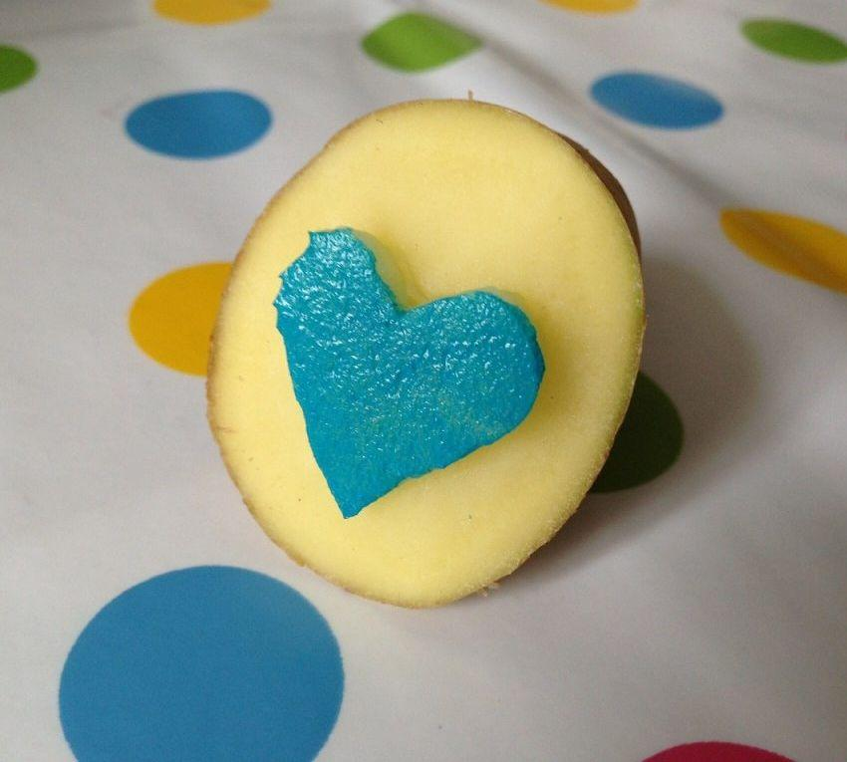
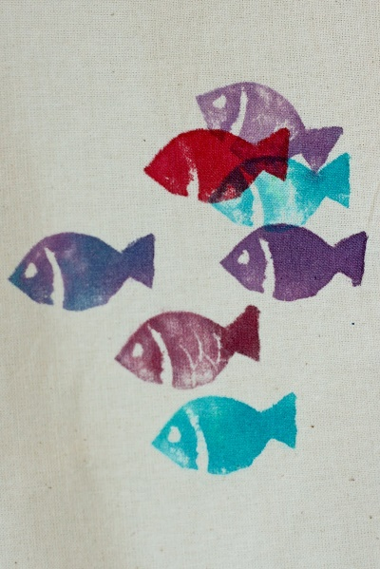
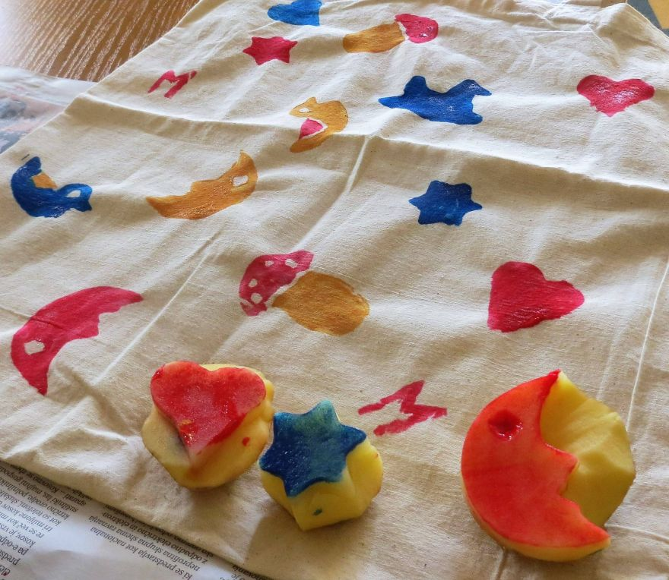
Tiskanje s pečatnikom
Tokratna likovna naloga spada med grafiko, delal boš visoki/ploski tisk, tiskal pa s pečatnikom, ki bo v tem primeru krompir.
Pečatnik (štampiljko) boš izdelal sam in natisnil zanimiv vzorec.

Slide 2
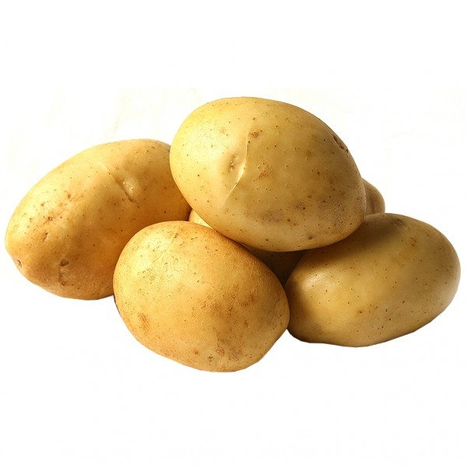
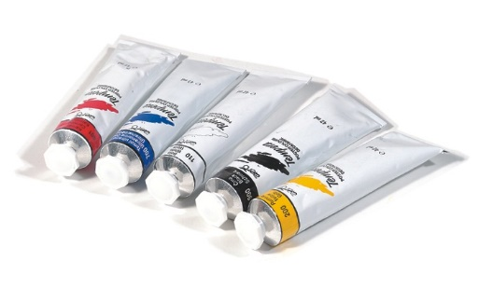
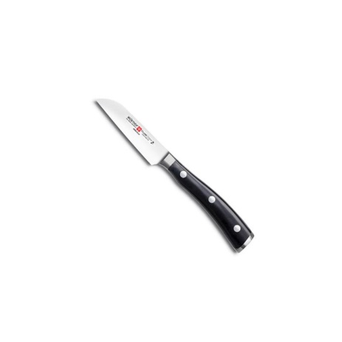
Kaj potrebuješ?
Tempera ali vodene barve
Krompir
Nož
Flomaster
Risalni list ali kak drug listali blago
Časopisni papir za podlago

Slide 3
Kako boš izdelal pečatnik?
Opran in osušen krompir prereži na polovico in nato na ploskev nariši motiv.
S pomočjo nožka motiv izreži, tako, da ostane izbočena ploskev, ki jo boš uporabil kot štampiljko (pečatnik). Lahko pa vzorec tudi vrežeš.
Pazi na varno ravnanje z nožem!
izbočeno vrezano

Slide 4
Naredil več pečatnikov, ki jih lahko na podlago odtiskuješ na različne načine, enakomerno, neenakomerno, v več smereh, lahko z njimi sestaviš vzorec ali novo obliko.
Naredi gostejšo barvo. Narejene pečatnike namaži s tempero ali vodenimi barvami v različnih barvah ali pomoči pečatnik v barvo.
Preden naneseš barvo na pečatnik, krompir obriši.
.

Slide 5
Pripravi se na odtiskovanje – na prazen list boš z izmenjavo pečatnikov ustvaril poljuben ritem (likovni ritem je ponavljanje likovnih elementov v prostoru, to ponavljanje je lahko enostavno, kjer se ponavljajo enaki liki v enakomernem zaporedju, ali bolj zapleteno).
Bodi pozoren tudi na barve, s katerimi boš premazal pečatnik, lahko tiskaš na barvni papir, lahko tiskaš z enim pečatnikom čez drugega … pusti domišljiji prosto pot.

Slide 6
Tukaj imaš nanizanih nekaj primerov.
Želim ti zanimivo ustvarjanje in veliko domišljije.

